Slide 1
残疾人就业保障金税收优惠专题
国家税务总局广西壮族自治区税务局
2020年6月3日

Slide 2
目录
1
残疾人就业保障金新政
2
残疾人就业保障金税收优惠
3
残疾人就业保障金申报操作实务

Slide 3
1
残疾人就业保障金新政

Slide 4
基础知识回顾-残保金的征税对象
根据《关于印发广西壮族自治区残疾人就业保障金征收使用管理办法的通知》（桂财税〔2016〕47号）第二条规定，残保金是为保障残疾人权益，由未按规定安排残疾人就业的机关、团体、企业、事业单位和民办非企业单位（以下简称用人单位）缴纳的资金。（纳税人登记注册类型为个体工商户或为个人的，不属于残保金缴费对象）
在广西壮族自治区行政区域内，用人单位安排残疾人就业的比例不得低于本单位在职职工总数的1.5%，达不到该规定比例的应当缴纳残保金。

Slide 5
基础知识回顾-残保金的计算
残保金计算公式：
残保金年缴纳额=（上年用人单位在职职工人数×1.5%-上年用人单位实际安排的残疾人就业人数）×上年用人单位在职职工年平均工资。
未安置残疾人就业的用人单位残保金计算公式可简化为：残保金年缴纳额=上年用人单位在职职工工资总额×1.5%。

Slide 6
残保金的计算（案例）
案例：某企业2019年的在职职工人数为50人，工资总额250万，企业2019年安置了1名符合条件的残疾人并已提交资料至残疾人就业服务机构通过审核，企业应缴纳2019年的残疾人就业保障金是多少？（在职职工年平均工资未超过当地社会平均工资的2倍）
计算公式：残保金年缴纳额=（上年用人单位在职职工人数×1.5%-上年用人单位实际安排的残疾人就业人数）×上年用人单位在职职工年平均工资。
50×1.5%-1＜0，该企业安置符合条件的残疾人人数大于规定的比例，因此，该企业应缴纳2019年度的残疾人就业保障金为0元。

Slide 7
新政-明确征收标准上限口径
残疾人就业保障金征收标准上限，按照当地社会平均工资2倍执行。当地社会平均工资按照所在地城镇非私营单位就业人员平均工资和城镇私营单位就业人员平均工资加权计算（全口径社会平均工资）。
在有关部门发布新的全口径社会平均工资标准前，2020年申报残保金的全口径社会平均工资标准，暂按照（桂人社发【2019】21号）文明确的我区城镇非私营单位就业人员平均工资和城镇私营单位就业人员平均工资加权计算的月平均工资为4925.1元为标准，全年的2倍即为118202.4。

Slide 8
残保金-劳务派遣用工（新口径）
根据《财政部关于调整残疾人就业保障金征收政策的公告》(财政部公告2019年第98号 )的规定，“二、用人单位依法以劳务派遣方式接受残疾人在本单位就业的，由派遣单位和接受单位通过签订协议的方式协商一致后，将残疾人数计入其中一方的实际安排残疾人就业人数和在职职工人数，不得重复计算。”
因此，残疾人人数由用人单位与劳务派遣单位双方协商确认。
这个条款只对残疾人人数计入哪方做了明确，如劳务派遣的人员中有非残疾人的，按照《关于印发广西壮族自治区残疾人就业保障金征收使用管理办法的通知》（桂财税〔2016〕47号）的规定，“用人单位在职职工，是指用人单位在编人员或依法与用人单位签订1年以上（含1年）劳动合同（服务协议）的人员。季节性用工应当折算为年平均用工人数。以劳务派遣用工的，计入派遣单位在职职工人数。”以劳务派遣形式就业的非残疾人人数，计入派遣单位在职职工人数。

Slide 9
2
残疾人就业保障金税收优惠

Slide 10
残保金优惠-30人(含)以下的企业免征
《财政部关于调整残疾人就业保障金征收政策的公告》（财政部公告2019年第98号）
自2020年1月1日起至2022年12月31日，在职职工人数在30人(含)以下的企业，暂免征收残疾人就业保障金。

Slide 11
热点问题-30人(含)以下的企业免征
自2020年1月1日起至2022年12月31日，在职职工人数在30人(含)以下的企业，暂免征收残疾人就业保障金。“企业”是否包括事业单位、社会团体等民办非企业？
答：不包括，机关、事业单位、社会团体和民办非企业不享受该税收优惠。目前，税务部门征收系统已能按照“注册登记类型”自动识别出应享受优惠的用人单位，但用人单位要注意核实本单位的注册登记类型是否正确，是否存在把企业选为事业单位等。

Slide 12
《财政部关于调整残疾人就业保障金征收政策的公告》（财政部公告2019年第98号）
自2020年1月1日起至2022年12月31日，对残疾人就业保障金实行分档减缴政策。其中：用人单位安排残疾人就业比例达到1%(含)以上，但未达到所在地省、自治区、直辖市人民政府规定比例的，按规定应缴费额的50%缴纳残疾人就业保障金；用人单位安排残疾人就业比例在1%以下的，按规定应缴费额的90%缴纳残疾人就业保障金。
桂财税〔2016〕47号：本自治区行政区域内，用人单位安排残疾人就业的比例不得低于本单位在职职工总数的1.5%，达不到规定比例的应当缴纳残保金。
残保金优惠-分档征收

Slide 13
计算案例-分档征收
案例：某企业2019年的在职职工人数为50人，工资总额250万元，企业2019年度没有安置残疾人，企业应缴纳2019年的残疾人就业保障金是多少？（在职职工年平均工资未超过当地社会平均工资的2倍）
计算公式：未安置残疾人就业的用人单位残保金计算公式可简化为：残保金年缴纳额=上年用人单位在职职工工资总额×1.5%。
优惠政策：用人单位安排残疾人就业比例在1%以下的，按规定应缴费额的90%缴纳残疾人就业保障金。
因此，该企业应缴纳2019年度的残疾人就业保障金为2500000×1.5%×90%=33750元

Slide 14
残保金优惠-遭受重大直接经济损失免征
《关于印发〈残疾人就业保障金征收使用管理办法>的通知》（财税〔2015〕72号）
遭受重大直接经济损失免征残保金。用人单位遇不可抗力自然灾害或其他突发事件遭受重大直接经济损失，可以申请减免或者缓缴残保金。

Slide 15
残保金优惠-停产或亏损企业免征
《广西壮族自治区人民政府关于进一步降低实体经济企业成本的意见》(桂政发〔2017〕23号)
停产或亏损企业免征残保金。允许停产6个月以上或年度亏损额达到注册资金30%以上的企业申请减免当年残保金。

Slide 16
3
残疾人就业保障金申报操作实务

Slide 17
残保金优惠-备案事项
未安置残疾人的残保金优惠自2019年开始不需要备案。
桂财税〔2018〕55号第三条，用人单位享受优惠事项采取“自行判别、申报享受、相关资料留存备查”的办理方式。用人单位应当根据经营情况以及相关政策规定自行判断是否符合优惠事项规定的条件，符合条件的可以自行计算减免费额，并通过填报《残疾人就业保障金缴费申报表》享受优惠。同时，按照本通知的规定归集和留存相关资料备查。
其中，享受遇不可抗力自然灾害或其他突发事件遭受重大直接经济损失、停产6个月以上或年度亏损额达到注册资金30%以上免征残保金等优惠事项的用人单位，应当在申报期结束后至当年12月31日前，按照本通知列示的留存备查资料清单向主管税务机关提交资料。

Slide 18
残保金-申报期限
残疾人保障金按年计算，可按月平均缴纳或按年一次性缴纳。按年缴纳的，用人单位应于每年6月30日前申报缴纳上一年残保金。

Slide 19
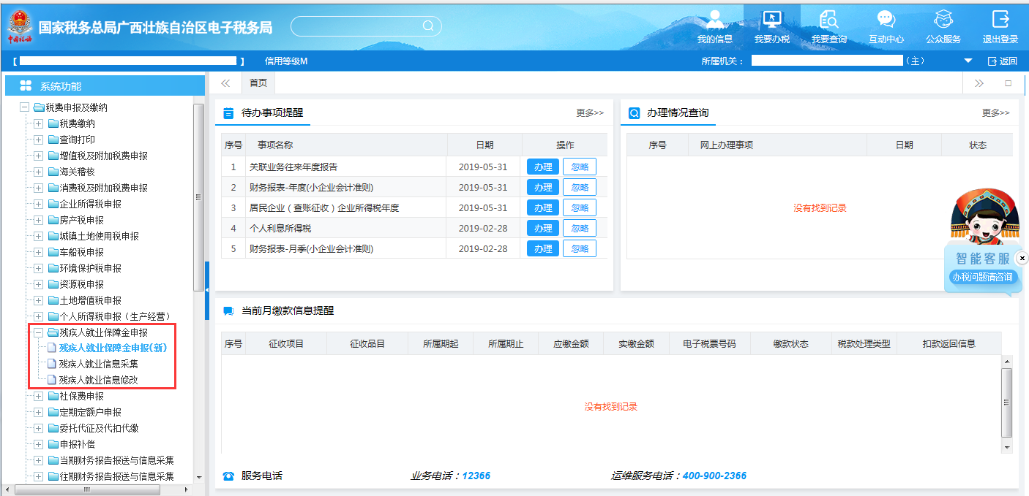
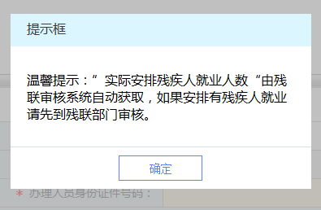
电子税务局申报
登录电子税务局→【我要办税】→【税费申报及缴纳】→【残疾人就业保障金申报】模块中填写《残疾人就业保障金申报表》。

Slide 20
电子税务局申报
勾选的费款所属期为当年度（2020.01.01-2020.12.31）及以后年度的，系统自动提示“此年度残保金未到申报征收时间”并阻止申报缴纳。
系统设置为通过信息系统读取残联（残疾人就业服务机构）审核确认的数据自动产生。
填写的“上年在职职工人数”为30人(含)以下时，“减免性质”由系统自动带出免税条款，超过30人时，带出分档减缴条款。
用人单位上年实际安排残疾人就业比例（申报表第“5栏”/第“3”栏）>=1.5%,本期应纳费额为0，无减免费金额。 所以用人单位申报缴纳残保金时，应按如下先后顺序确认：本期是否应缴-是否30人以下企业全免-是否符合困难或重大损失减免-是否符合分档征收减免。

Slide 21
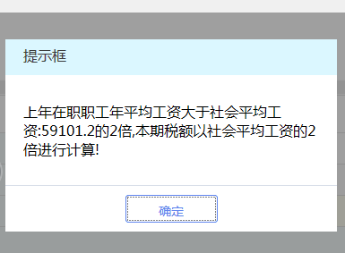
明确征收标准上限口径（申报表修订）
原申报表中“在职职工年平均工资”修改为申报表第6列“上年在职职工年平均工资（或当地社会平均工资的2倍）”，按“上年在职职工年平均工资”和“当地社会平均工资的2倍”孰低填写。
2020年申报残保金的全口径社会平均工资标准为59101.02，如填写的平均工资超过59101.02的2倍，电子税务局中会出现提示框，提醒纳税人本期税额按社会平均工资的2倍计算，核实无误点确定则可继续正常申报。

Slide 22
残保金-延期缴纳
因受疫情影响，不能按时缴纳残疾人就业保障金的，可以延期缴纳。
优惠政策依据：《广西壮族自治区财政厅 国家税务总局广西壮族自治区税务局关于印发进一步支持企业复工复产若干税费优惠政策的通知》（桂财税〔2020〕13号）
享受政策主体：缴纳残疾人就业保障金的缴费人
优惠政策内容：自2020年3月1日至6月30日，残疾人就业保障金缴费人因受疫情影响，不能按时缴费的，经执收单位批准，可以延期缴纳，但延期不得超过3个月。
优惠政策操作：用人单位享受优惠事项采取“自行判别、申报享受、相关资料留存备查”的办理方式。
（1）线上办理。由缴费人通过国家税务总局广西壮族自治区电子税务局，填报《残疾人就业保障金缴费申报表》时，勾选“缓期缴纳”，完成缓缴手续。
（2）线下办理。由缴费人填写《广西壮族自治区残疾人就业保障金减免（缓缴）申请表》，向主管税务机关（办税服务厅）报备，完成缓缴手续。
（3）申报时无需再向税务机关提交相关资料，缴费人自行将受疫情影响直接经济损失的证明材料归集和留存备查。

Slide 23
谢谢大家

